Slide 1
데이터기반학습 프로젝트 2
5조
문현지, 정유민, 한태구

Slide 2
Contents
Data Analyze
Data Preprocessing
Validation
Feature Selection
Parameter Selection
Final Model
Result

Slide 3
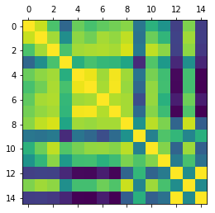
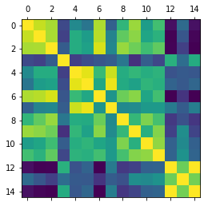
Data Analyze
2010~
 | Gold | Silver | Platinum | NaturalGas | Gasoline
Gold | 1.000000 | 0.875931 | 0.580744 | 0.015455 | 0.662441
 | CrudeOil | Copper | BrentOil | AUD | CNY
Gold | 0.571291 | 0.637232 | 0.684651 | 0.737895 | 0.110185
 | EUR | GBP | HKD | JPY | USD
Gold | 0.471192 | 0.282497 | -0.198179 | 0.712148 | -0.204220
 | Gold | Silver | Platinum | NaturalGas | Gasoline
Gold | 1.000000 | 0.842140 | 0.758840 | -0.419715 | 0.034640
 | CrudeOil | Copper | BrentOil | AUD | CNY
Gold | 0.115378 | 0.777386 | -0.265752 | 0.376456 | 0.723535
 | EUR | GBP | HKD | JPY | USD
Gold | 0.185400 | 0.446643 | -0.749957 | -0.192880 | -0.743550
2018~
상관관계 분석
두 경우 모두 상관계수가 작은 경우 후보에서 제외
선택한 후보 Symbol : ['Platinum', 'Silver', 'BrentOil', 'Copper', 'AUD', 'JPY', 'USD']

Slide 4
2. Data Preprocessing
Data Cleaning
NA 데이터의 경우 앞, 뒤 데이터로 linear interpolation하여 채움
그래도 NA 값이 남은 경우 Drop함
Normalization
[No Normalization] vs [MinMaxScaler] vs [StandardScaler]
Normaliztion 방식도 하나의 Hyper-parameter로 설정하여 성능 비교
Normalization을 안하는 경우가 제일 성능이 좋았음

Slide 5
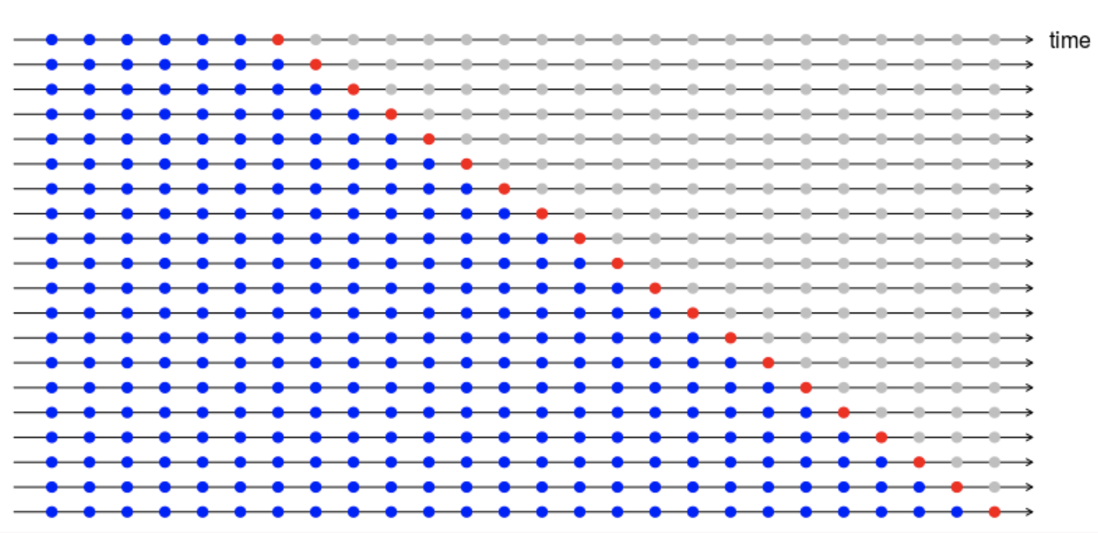
3. Validation
walk forward 방식
Time step만큼 end_date를 자르며 k개 validation set 생성
validation error는 k개의 예측값 평균
time step: 10
K: 10

Slide 6
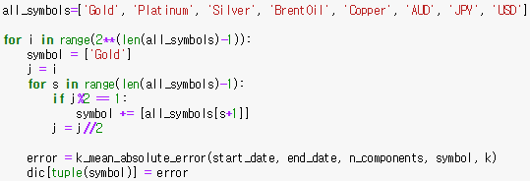
4. Feature Selection (Symbol)
위와 같이 후보 Symbol들의 모든 조합에 대하여 validation set에 대한 MAE 값을 구함
그 결과 [Gold, Silver] 조합이 MAE = 5.9로 가장 낮게 나옴
[Gold, Silver]와 Base Symbol 조합인 [Gold]를 이후 parameter tuning에 사용

Slide 7
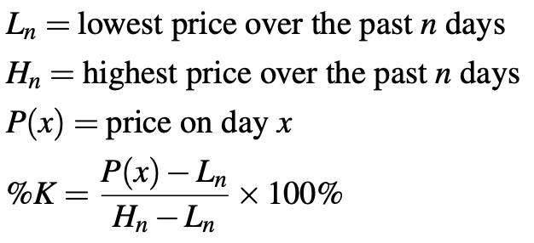
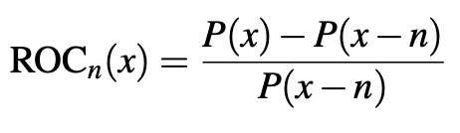
4. Feature Selection
MVA : 이동평균, 변동성 있는 price를 스무딩하여 더 robust하도록
ROC : 변화율로 추세를 파악, 금일가격과 n일 전의 가격을 n일 전의 가격으로 나눔
SO : 모멘텀 지표, 금일 가격과 이전 n일 가격의 최저가격을 n일 최고와 최저의 차이로 나눔, 급격하게 오르거나 내린 값을 찾기 위함

Slide 8
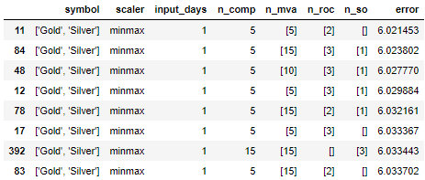
5. Parameter Selection
input days=1,3,5 중 1이 가장 좋은 성능
n_comp= [5,10,15]중 5가 가장 좋은 성능, but 3을 따로 테스트 하였을 때 더 좋은 성능
mva = [X, 5, 10, 15], roc = [X, 1,2,3,4,5], so = [X,1,2,3,4,5]의 조합으로 실험
최종 : mva, roc = [X, X] 또는 [5, 3] / so =[X]

Slide 9
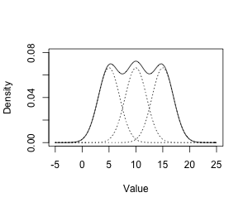
5. Parameter Selection
GMMHMM 모듈을 이용한 Gaussian Mixture 모델 : 하나의 Gaussian보다 성능 좋음
n_mix = [2,3]중 3이 더 좋은 성능
input days=1일 때 학습의 오류 편차가 큼
mva, roc = [X, X]일 때는 input days=1일 때 mva, roc = [5, 3]일 때는 input days=3일 때 성능이 가장 좋음
따라서 input/n_mix/n_mva/n_roc/n_so = (3,3,5,3,x), (1,3,x,x,x)

Slide 10
6. Final Model (Ensemble)
두 종류의 Parameter Set으로 각각의 모델을 만들었을 때보다 두 모델을 앙상블한 경우 성능이 훨씬 안정적
예측 값이 실제 값에서 멀어졌을 때 다른 모델은 반대 경향을 보여 상호보완하는 것으로 보여짐
두 종류의 Parameter Set에 대해 모델을 10개 학습한 뒤 테스트 데이터에 대한 mae값이 낮은 3개를 선정하여 총 6개의 모델을 앙상블

Slide 11
7. Result
최종 Test MAE

